Slide 1
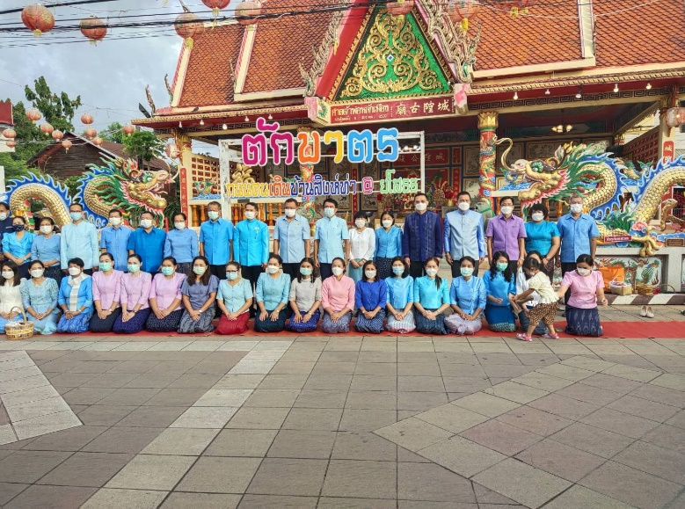
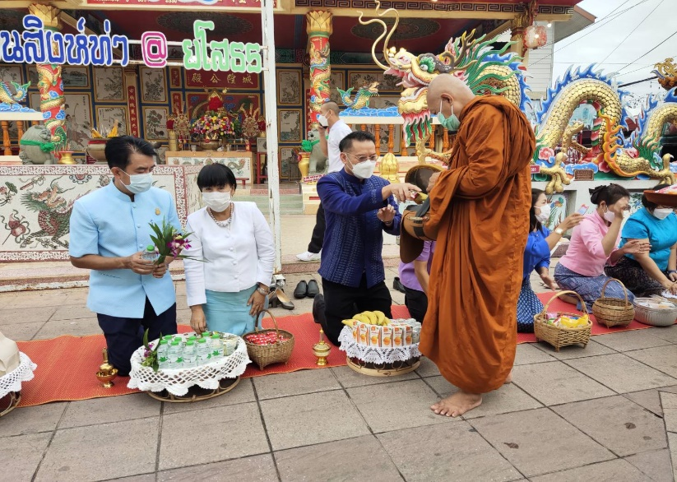
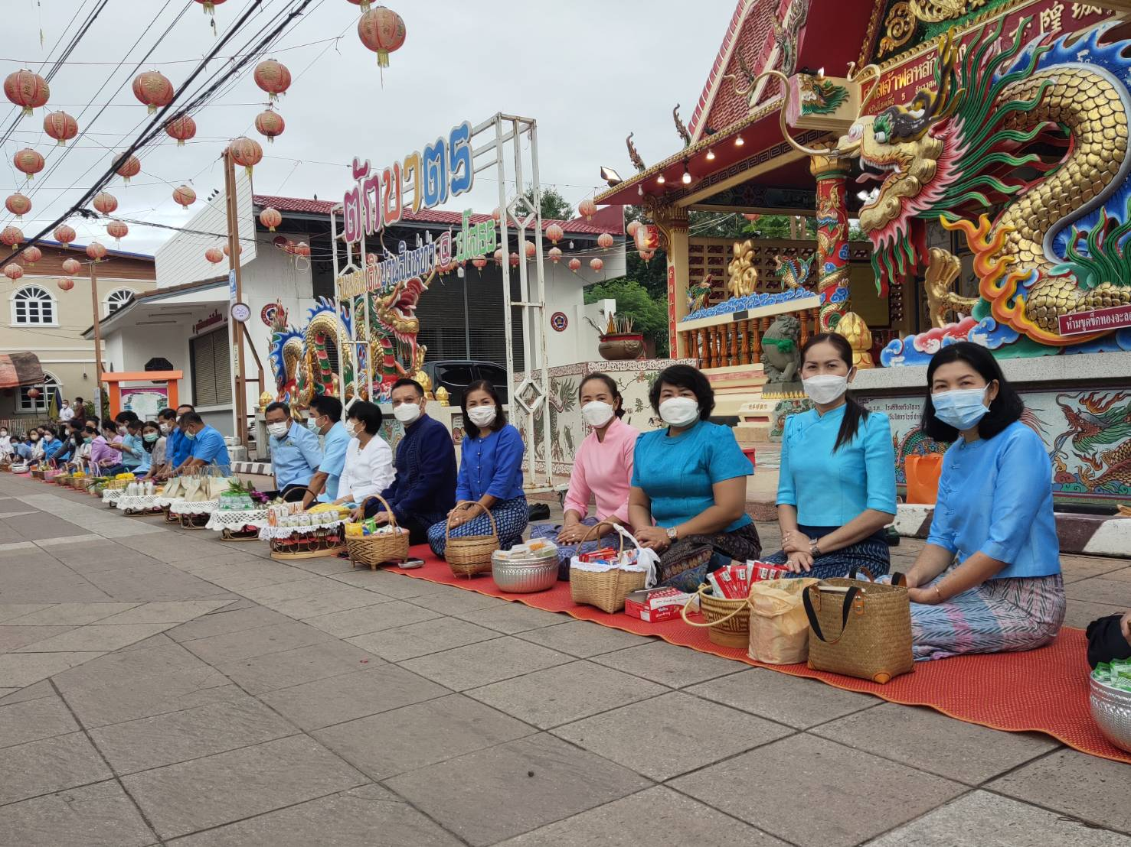
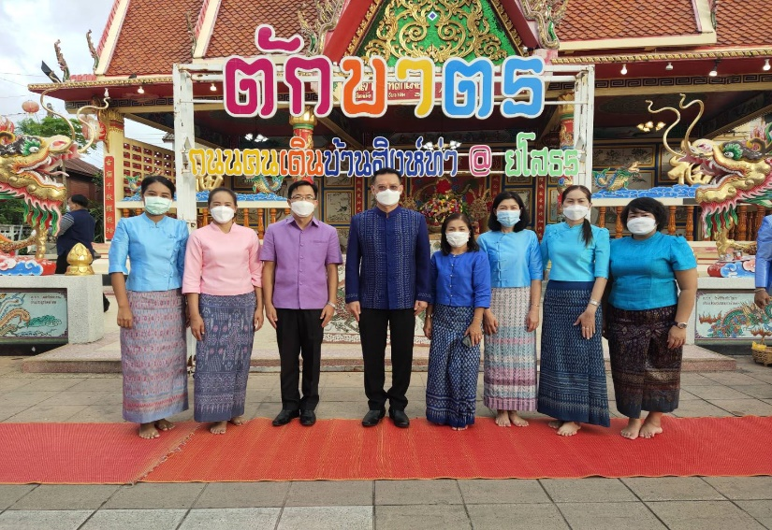
วันที่ 20 พฤษภาคม 2565 เวลา 06.30 น. ณ ถนนคนเดินหน้าศาลหลักเมืองยโสธร จังหวัดยโสธร นายสมยศ นามพุทธา ท้องถิ่นจังหวัดยโสธร ผู้อำนวยการกลุ่มงานการเงินฯ หัวหน้าฝ่ายฯ พร้อมด้วยข้าราชการในสังกัดสำนักงานส่งเสริมการปกครองท้องถิ่นจังหวัดยโสธร ร่วมกิจกรรมทำบุญตักบาตรย้อนยุควิถีถิ่น วิถีไทย (บ้านสิงห์ท่า) โดยมีผู้ว่าราชการจังหวัดยโสธร เป็นประธาน

